Slide 1
Презентация. Я слеплю вам, что умею.
Старшая группа
Дикалюк Ольга Фёдоровна

Slide 2
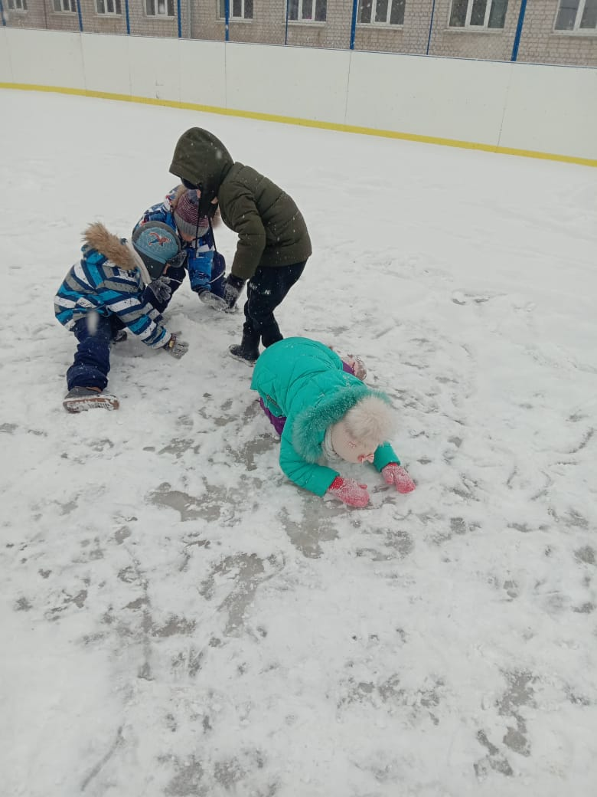
Пришла зима, а с ней и долгожданный пушистый снег

Slide 3
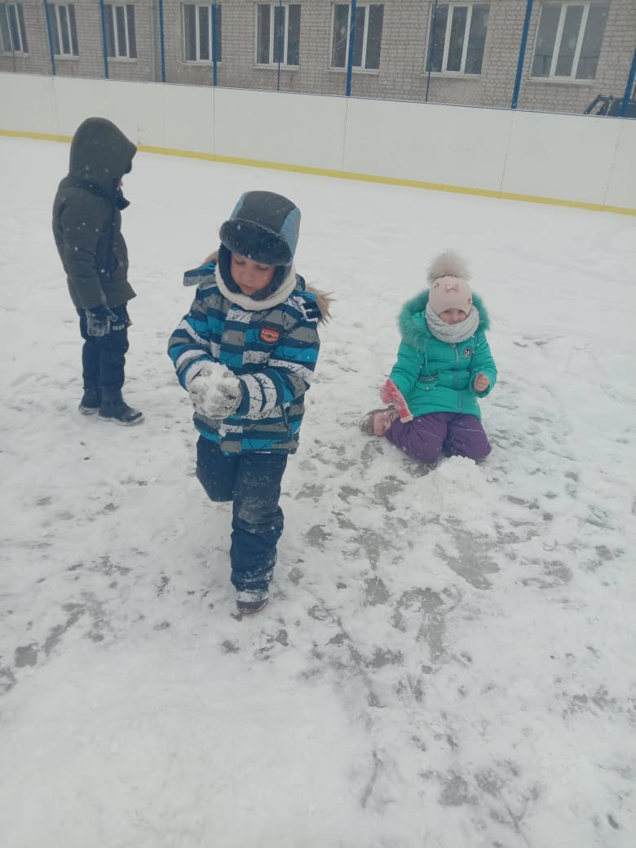
А у нас в саду кипит работа: Вместе с детьми мы создаём постройки из снега.

Slide 4
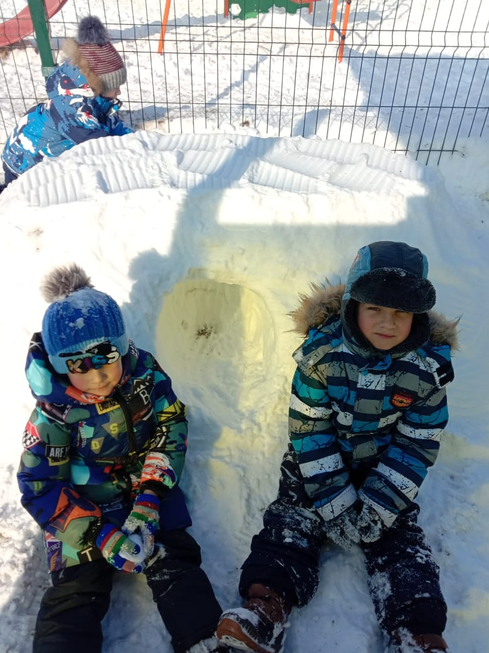
Что может быть веселее и радостнее.

Slide 5
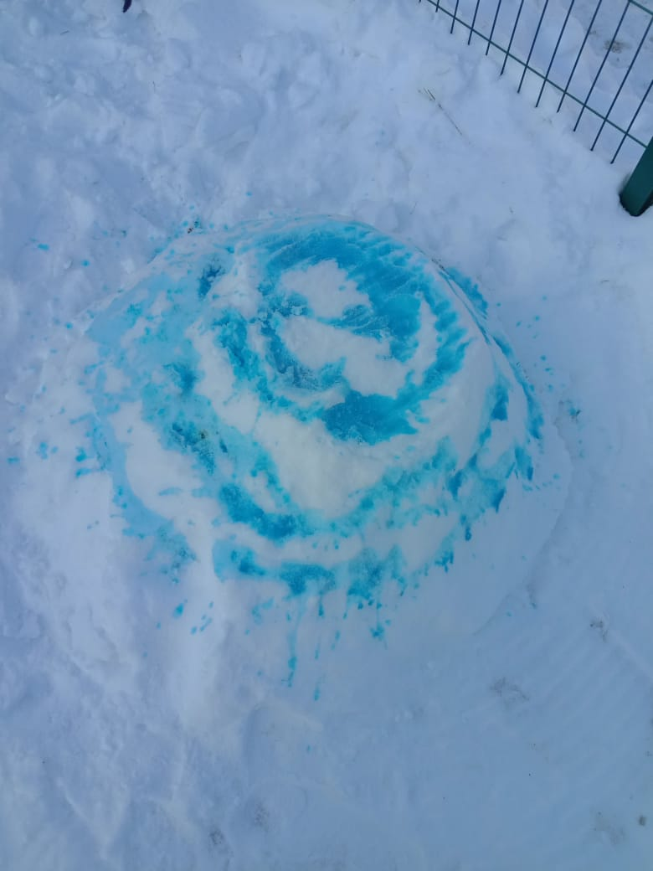
На торт всех приглашаю и этим тортиком всех угощаю.

Slide 6
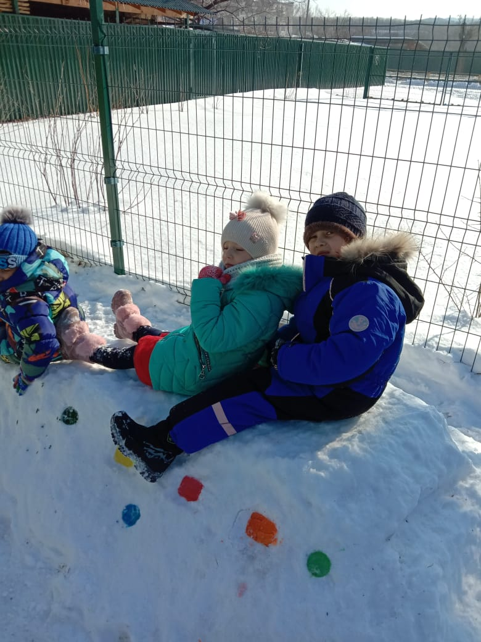
Мы снежную горку
Слепили на славу
На славу, на славу
Себе на забаву!

Slide 7
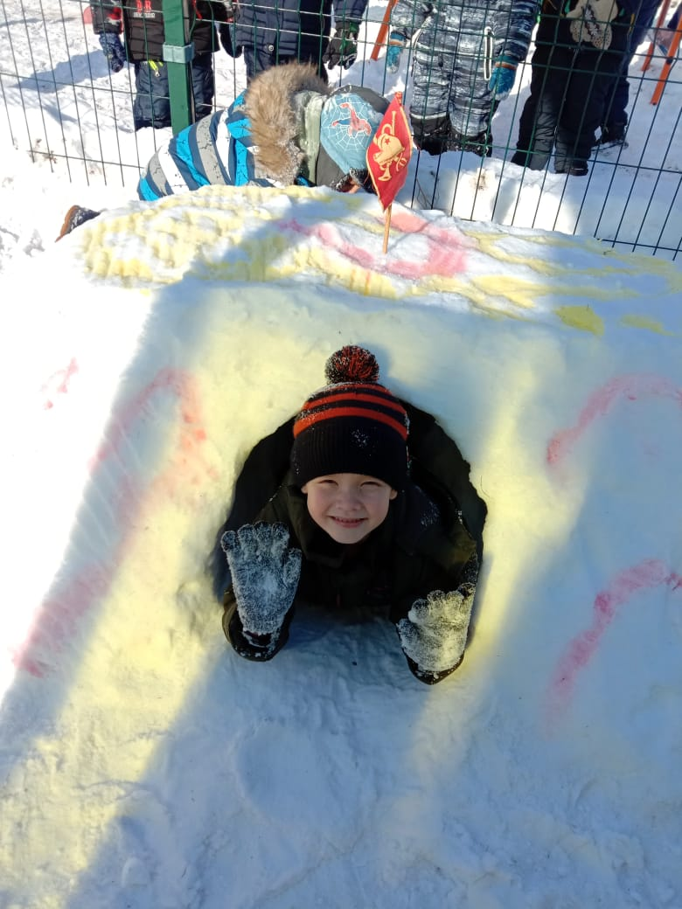
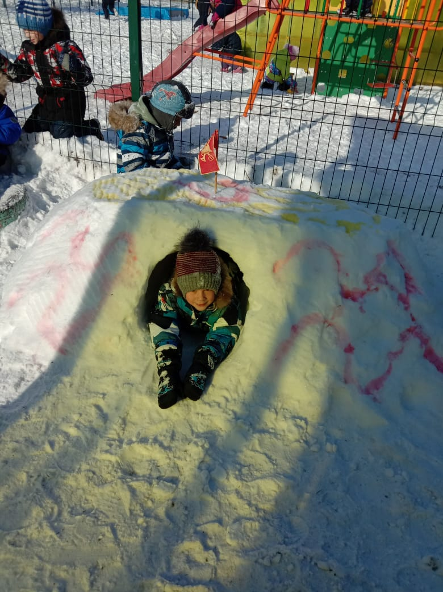
Обойди хоть все дворы - лучше не найти норы!

Slide 8
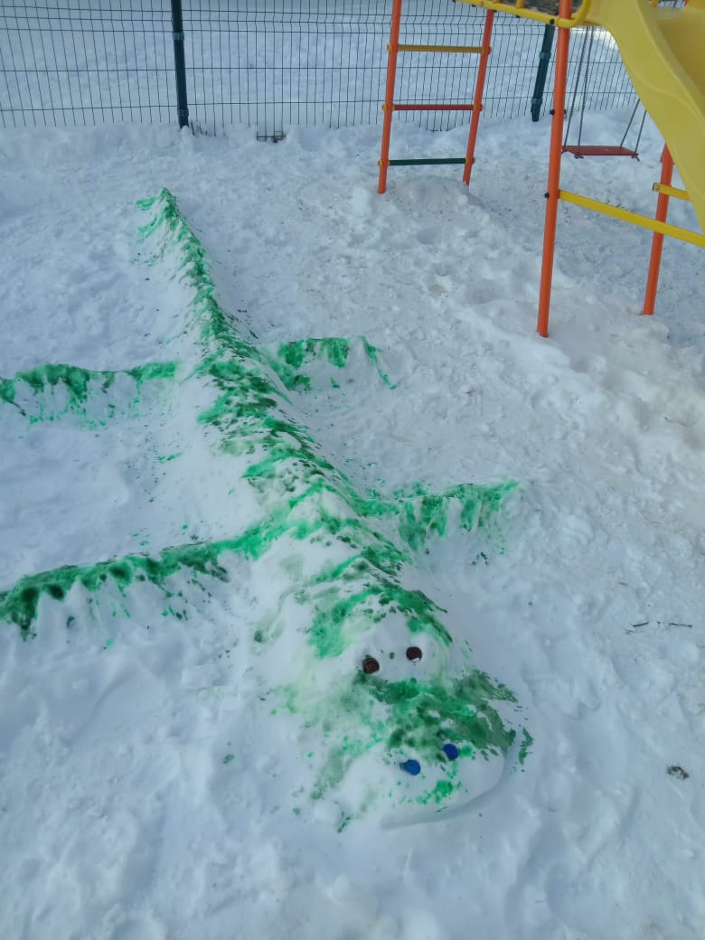
Крокодил зелёный с виду, он не даст себя в обиду!

Slide 9
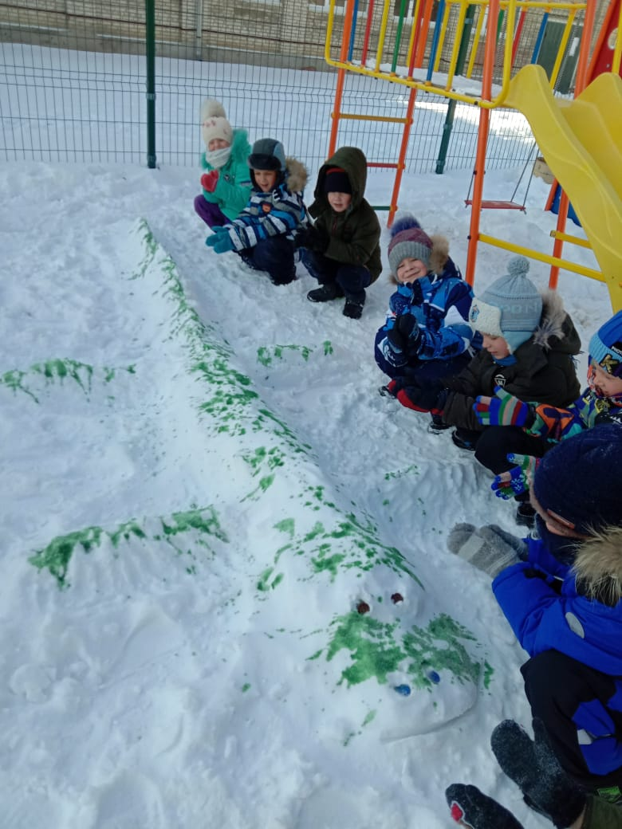

Slide 10
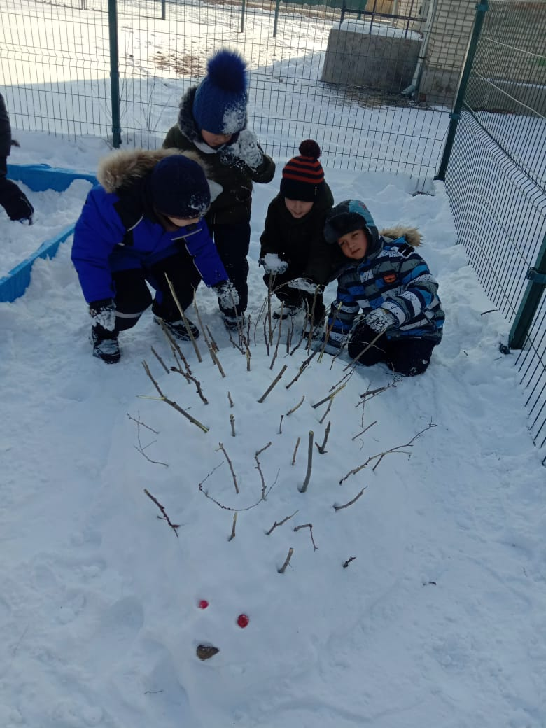
Ты понимаешь, для чего
У ёжика иголки,
Чтобы не трогали его
Мальчишки и девчёнки

